Slide 1

PHÒNG GIÁO DỤC VÀ ĐÀO TẠO THỊ XÃ BUÔN HỒ
TRƯỜNG MẦM NON HOA HƯỚNG DƯỚNG
GIÁO ÁN
Lĩnh vực: Phát triển ngôn ngữ
Chủ điểm: Gia đình
Thơ: Thăm nhà bà
Giáo viên: Phan Thị Thùy Linh
Lớp: Chồi

Slide 2
I. MỤC TIÊU :
1. Kiến thức:
- Trẻ biết tên bài thơ, tên tác giả bài thơ “ Thăm nhà bà”
- Trẻ hiểu nội dung bài thơ: Bạn nhỏ đến thăm bà nhưng bà đi vắng, bạn nhỏ thấy đàn gà đáng yêu đang chơi ngoài nắng, bạn đứng ngắm, cho gà ăn thóc rồi lùa đàn gà vào chỗ mát.
- Trẻ hiểu cách chơi trò chơi: « Hái hoa tặng bà»
2. Kĩ năng:
- Trẻ đọc thuộc diễn cảm bài thơ “Thăm nhà bà”
- Trẻ cảm nhận được hình ảnh trong bài thơ: Bạn nhỏ thật là thân thiết khi nhìn thấy đàn gà nhà bà.
- Trẻ chơi được trò chơi: « Hái hoa tặng bà»
- Trẻ biết lắng nghe và mạnh dạn trả lời câu hỏi đúng theo yêu cầu của cô rõ ràng, mạch lạc.
3. Thái độ:
- Trẻ hứng thú trong giờ học, tích cực tham gia vào các hoạt đông.
- Qua nội dung bài thơ trẻ cảm nhận được tình cảm của bạn nhỏ giành tặng bà: Bạn biết đến thăm bà và bạn còn biết yêu quý chăm sóc con vật nuôi giúp bà khi bà đi vắng.

Slide 3






II. CHUẨN BỊ:
- Giáo án điện tử
- Hoa, bảng quay 2 mặt
- Nhạc bài “ Cháu yêu bà”; đàn gà trong sân’’.

Slide 4

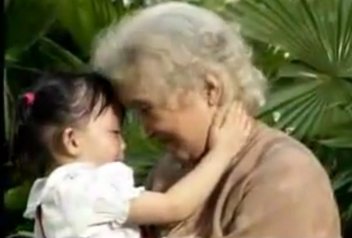
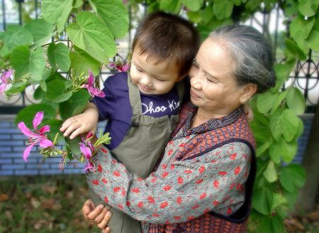




Hoạt động 1
Ổn định, gây hứng thú
Cho trẻ hát bài «Cháu yêu Bà»

Slide 5




Hoạt động 2
Cô đọc mẫu

Slide 6
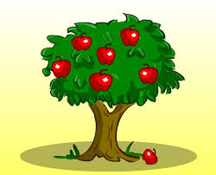

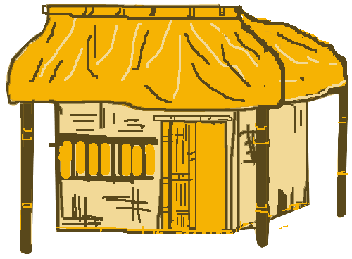
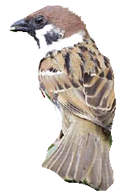

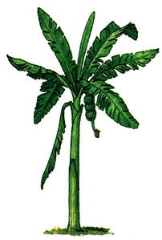
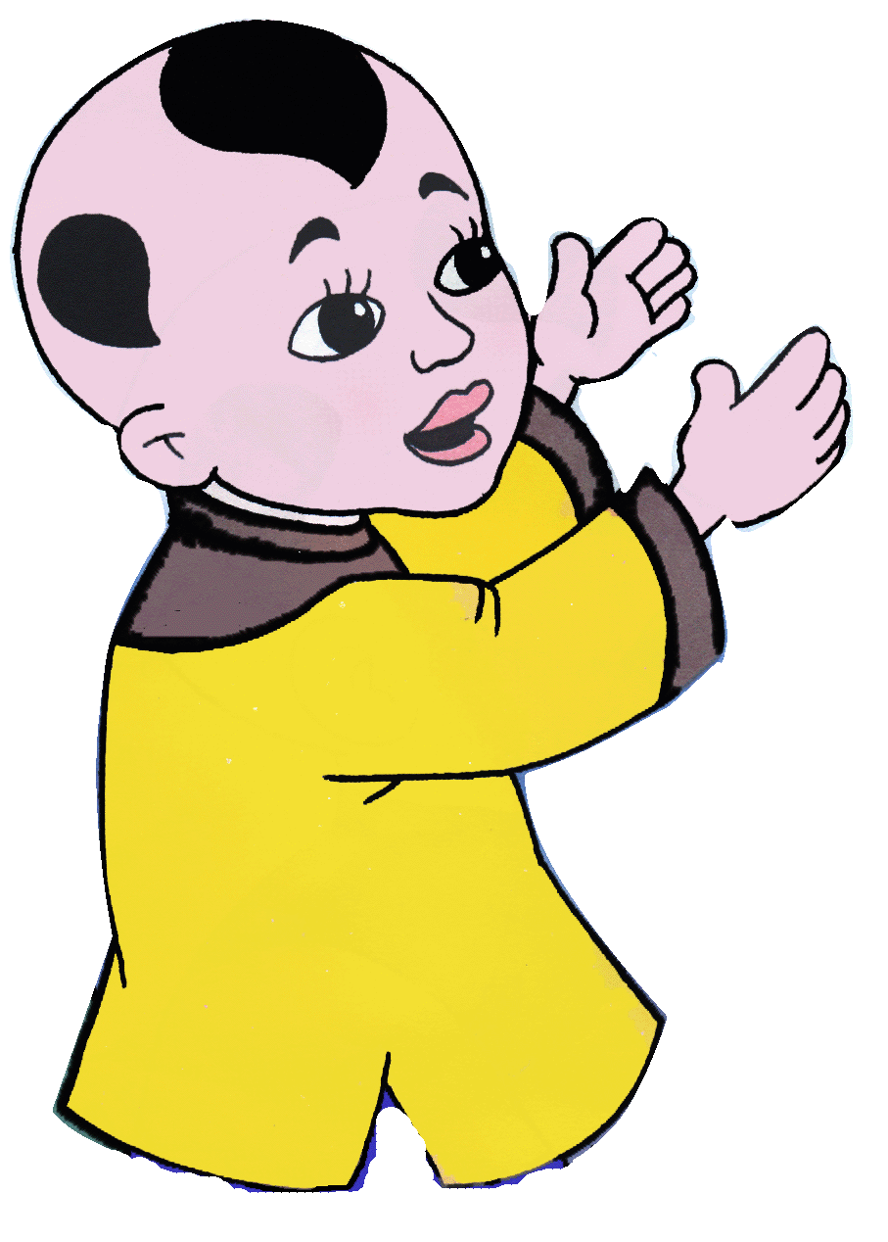
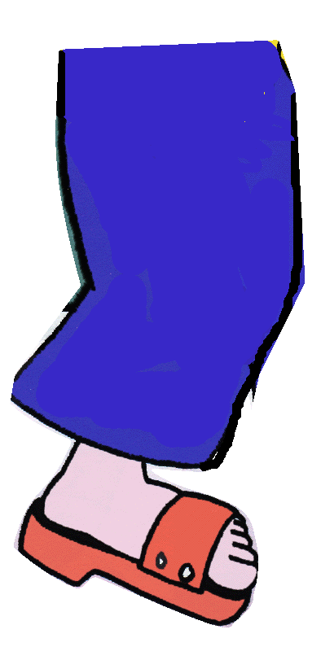
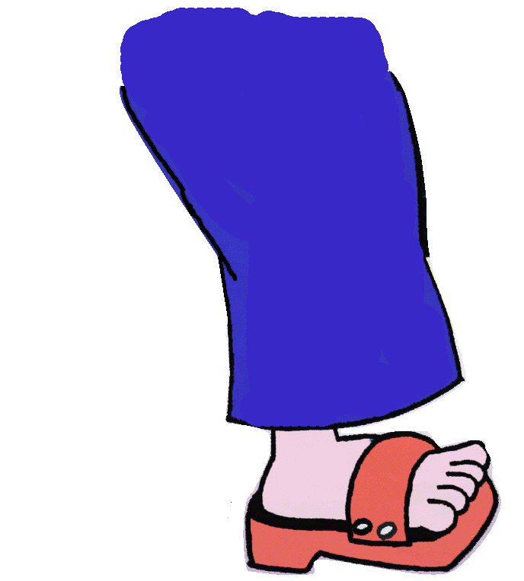
Thăm nhà bà

Slide 7
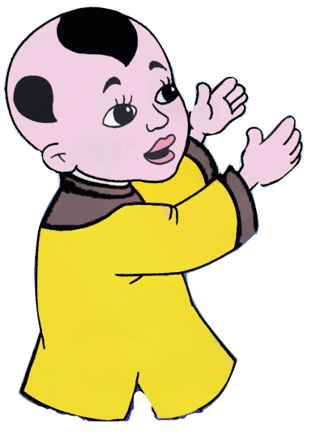
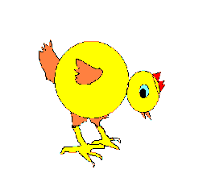
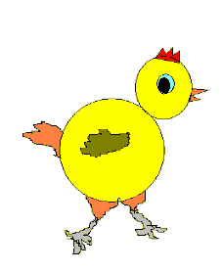
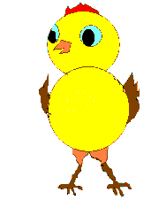


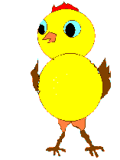
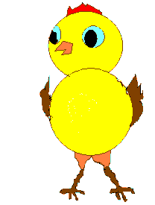
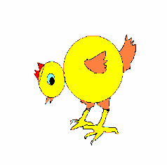

Đến thăm bà
Bà đi vắng
Có đàn gà
Chơi ngoài nắng

Slide 8

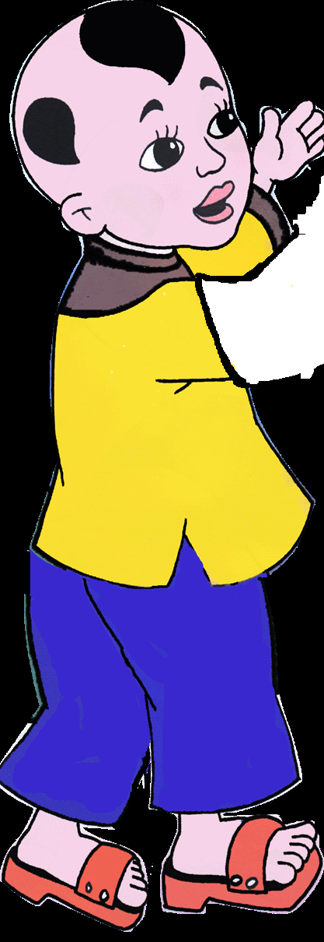
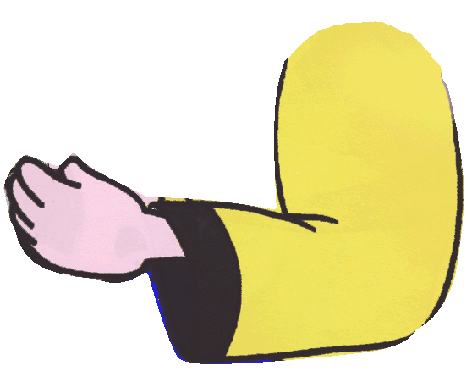


Cháu đứng ngắm
Đàn gà con
Rồi gọi luôn
Bập, bập, bập

Slide 9
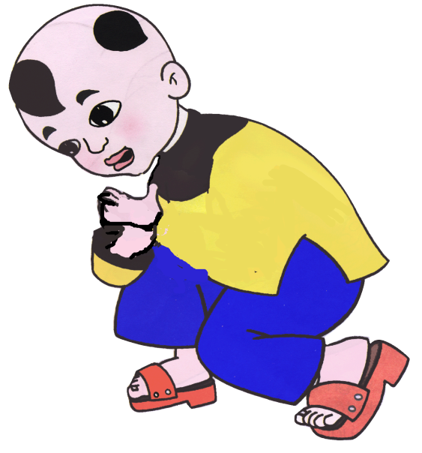
Chúng lật bật
Chạy nhanh nhanh
Xúm vòng quanh
Kêu chiếp, chiếp

Slide 10
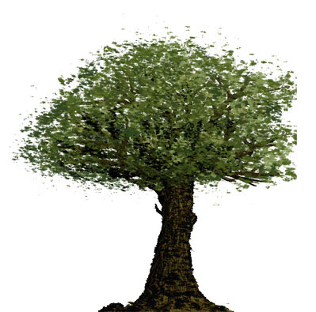
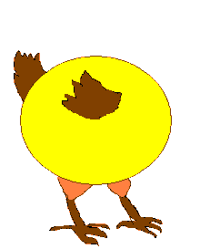
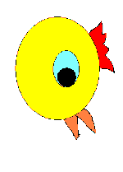

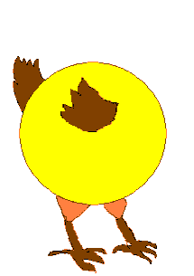












Gà mải miết
Nhặt thóc vàng

Slide 11

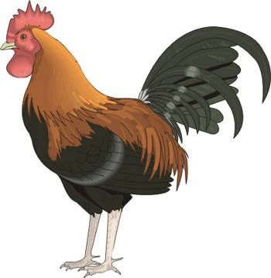

Cháu nhẹ nhàng
Lùa vào mát

Slide 12

Đàm thoại, Trích dẫn
Bài thơ: Thăm nhà bà
Tác giả: Như Mao
Cô vừa đọc cho các con nghe bài thơ gì?
Của nhà thơ nào?

Slide 13

Khi bé đến thăm nhà bà thì bà có nhà không,
bé đã thấy gì?

Slide 15

Bé đã gọi đàn gà như thế nào?

Slide 16
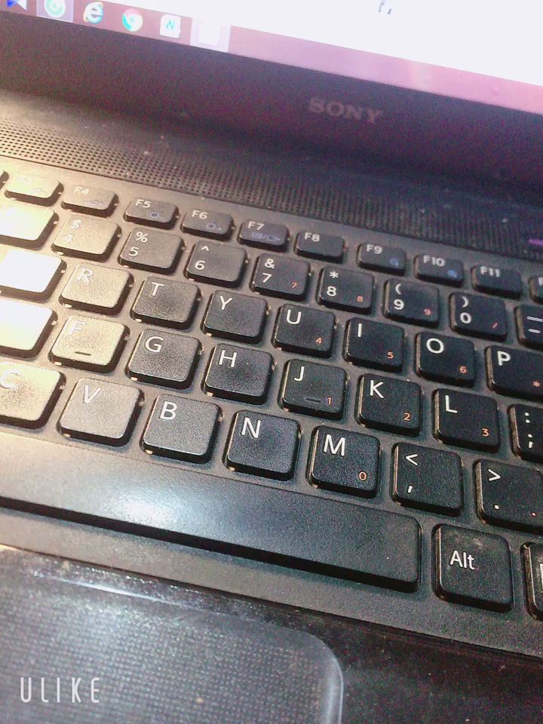

Slide 17

Khi nghe bé gọi thì đàn gà như thế nào?
Đàn gà kêu như thế nào?

Slide 18


Slide 19

Bạn nhỏ đã làm gì, khi đàn gà ăn thóc xong?

Slide 21
Bé đọc cùng cô

Slide 22
Thăm nhà bà

Slide 23
Đến thăm bà
Bà đi vắng
Có đàn gà
Chơi ngoài nắng

Slide 24
Cháu đứng ngắm
Đàn gà con
Rồi gọi luôn
Bập, bập, bập

Slide 25
Chúng lật bật
Chạy nhanh nhanh
Xúm vòng quanh
Kêu chiếp, chiếp

Slide 26
Gà mải miết
Nhặt thóc vàng

Slide 27
Cháu nhẹ nhàng
Lùa vào mát

Slide 28


Hoạt động 3: Trò chơi
Về đúng nhà

Slide 29
Kết thúc
XIN CHÀO VÀ HẸN GẶP LẠI!
Chúc các cô mạnh khỏe, công tác tốt!
Chúc con con ngoan ngoãn, chăm học

